Slide 1
Mengenal Python
TIM IT SMKN 4 BOJONEGORO
Selasa 21 Maret 2022

Slide 2
Table Of Contents
01
03
02
04
Mengenal Python
Basic Python
Mengenal apa itu python dan cara menggunakannya
Membahas dan mencoba basic python
Mengapa Python
Penutup
Alasan python menjasi rekomendasi bahasa pemrograman yang rekomended

Slide 3
Python!
Python Bukan Hewan Melata,
Python adalah Bahasa pemrograman !!

Slide 4
01
Mengenal Python
Tahu python kagak? Nih Tak Kasih Tahu

Slide 5
Python
Python adalah bahasa pemrograman yang banyak digunakan dalam aplikasi web, pengembangan perangkat lunak, ilmu data, dan machine learning (ML)

Slide 6

Sejarah Singkat Python
Python dibuat pada akhir 1980-an oleh Guido van Rossum di Centrum Wiskunde & Informatica (CWI) di Belanda.
Sebagai penerus bahasa ABC (sendiri terinspirasi oleh SETL), mampu menangani pengecualian dan berinteraksi dengan sistem operasi Amoeba.
Pada tahun 1994, akhirnya Python versi 1.0 dirilis kepada publik,

Slide 7
Fungsi Python
Machine Learning
Data Analyst
Python dapat di manfaatkan untuk machine learning / Artificial Intelligence ( AI ) dan juga robot
Python bisa digunakan untuk management dan memanipulasi data untuk para data analyst

Slide 8
Fungsi Python
Web Dev
Hacking Tools
Bisa digunakan untuk Web Development
Dimanfaatkan sebagai bahasa pembuat tools hacking
Game Dev
Software
Bisa digunakan untuk membuat game
Bisa dimanfaatkan untuk software development

Slide 9
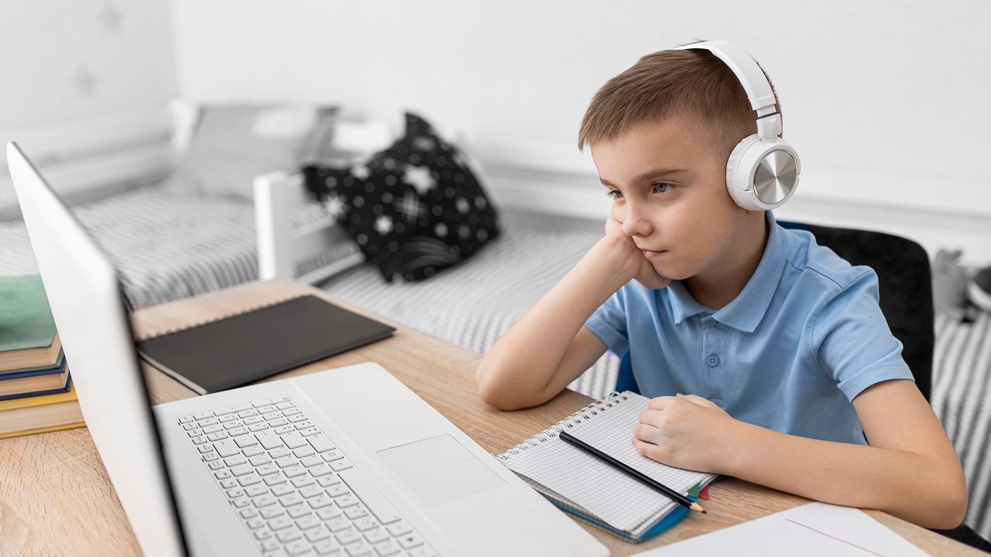
2. Mengapa Python Kenapa Tidak Yang Lain ?

Slide 10
Why Use Python ?
Mudah Dipelajari
Prospek Kerja
Komunitas Luas
Sangat mudah dipelajari untuk pemula
Prospek kerja tinggi kedepannya
Komunitas yang sangat luas di internet / offline
Sangat Fleksibel
Library Lengkap
Open
Source
Bisa digunakan di berbagai platform
Library sangat lengkap dan mudah digunakan
Open Source / Gratis sehingga tidak ada biaya

Slide 11
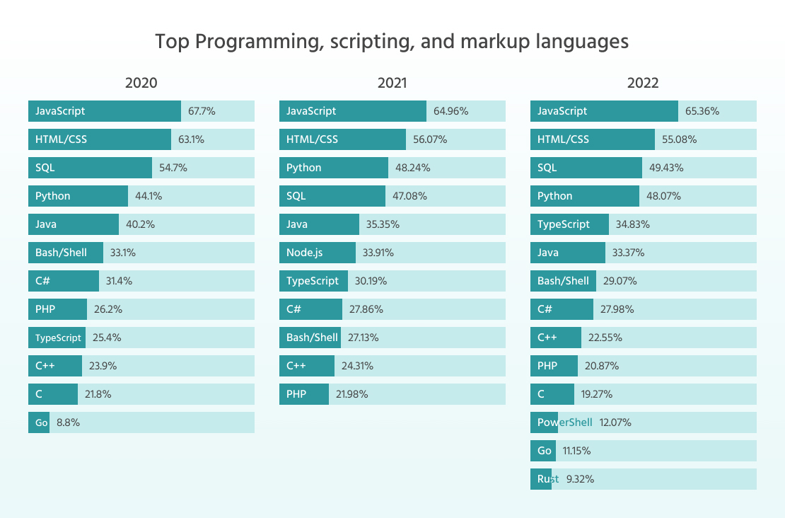

Slide 12
Basic Python
03
Skuy kita ngobar bareng !!

Slide 13
Persiapkan Laptop dan Pikiran Kalian ☺

Slide 14
Code…
Mari kita lanjutkan ke kode, jangan kelamaan

Slide 15
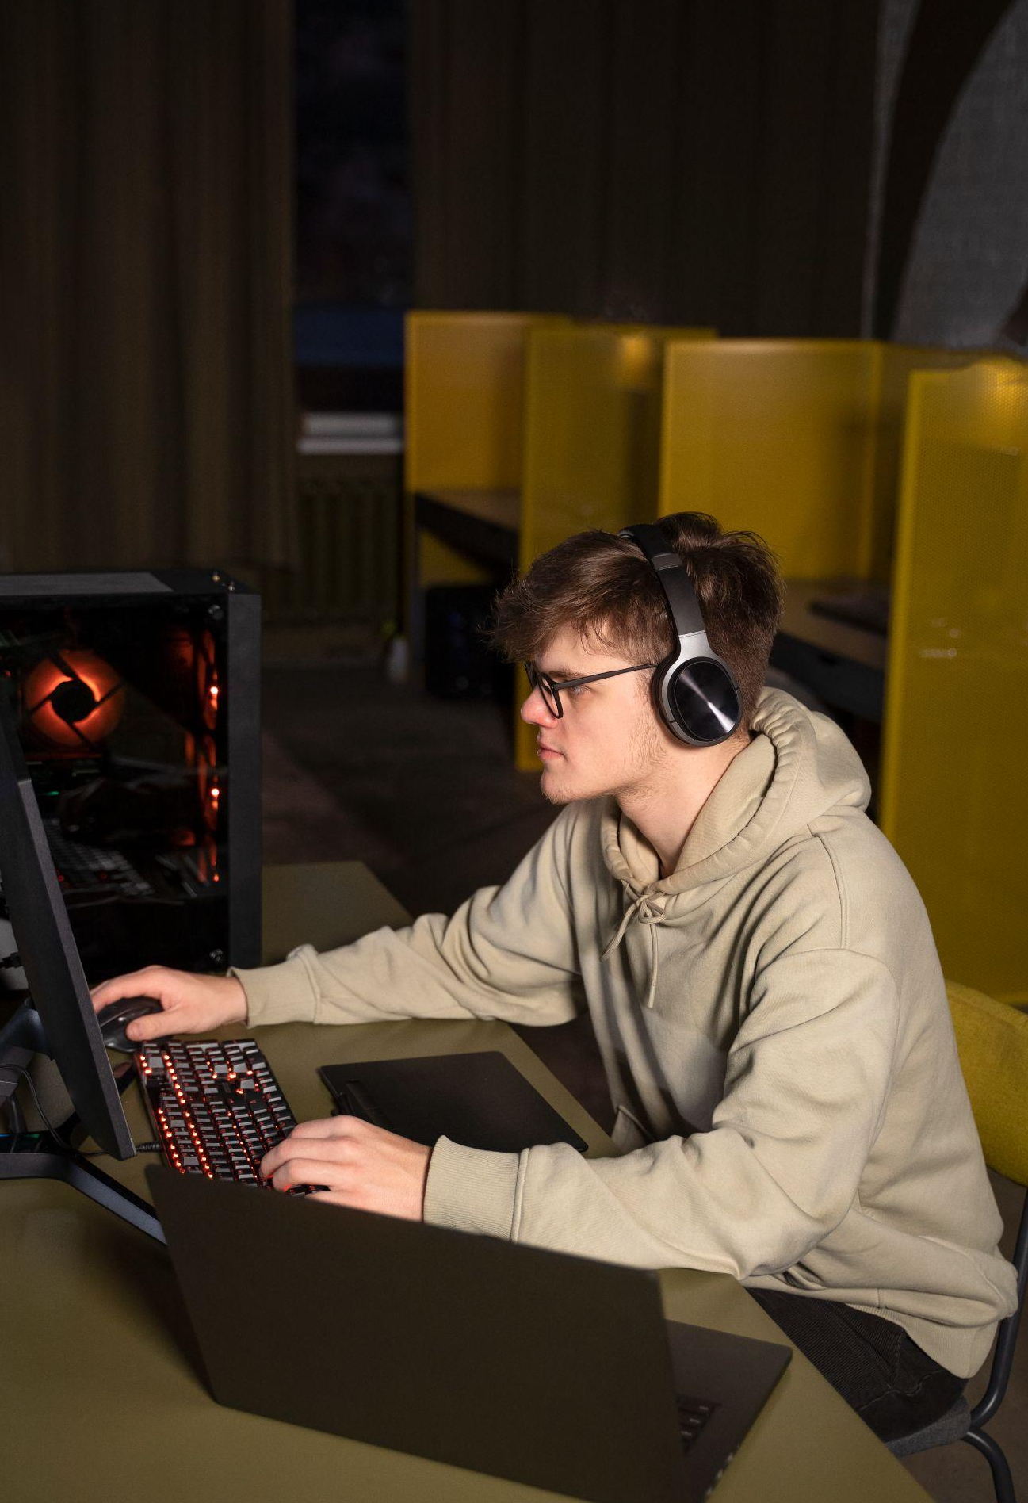
Jangan Malas Belajar Bro, Ingat Masa depan di tanganmu ~
Di saat kamu lelah untuk belajar maka beristirahatlah, tetapi jadikan istirahatmu juga untuk belajar menuju masa depan.

Slide 16
Kamu Nanya ??
Silahkan Bertanya !
alulgans70@gmail.com
+62 888 0179 0233
Alulcode.tech
Por favor, mantenha este slide para atribuição

